Slide 1
2021 졸업작품 중간발표
Le O Te
2017180007 김지은
2017184023 이소정
2015182007 김선중
Professor. 송인희

Slide 2
목차
A table of Contents
#1,
개요
#4,
개발 내용
#7,
커밋 로그
#2,
게임 조작
#5,
문제점 및 보완책
#8,
데모 시연
#3,
기술적 요소 및
중점 연구분야
#6,
향후 개발일정 및
구성원 역할 분담

Slide 3
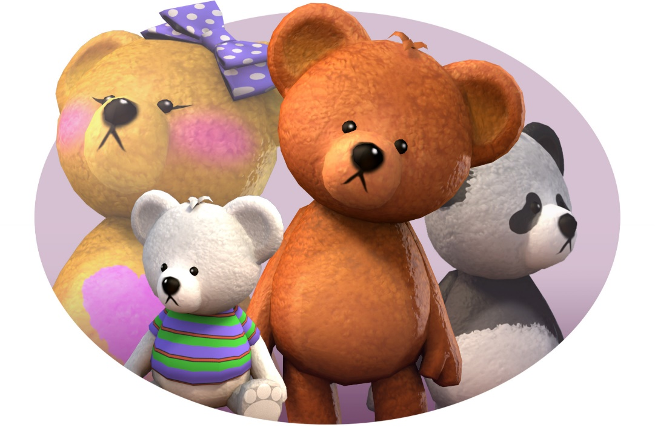

#1,
개요
01. 게임 소개
Le O Te : League of Teddy bears
3인용 3D 전략 아케이드 게임
모든 곰인형들이 순서대로 주사위를 굴려 보드판을 이동한다.
모든 곰인형들이 이동을 마치면 미니게임을 진행한다.
미니게임을 통해 얻은 코인과 보드판의 지형 및 이벤트들을 전략적으로 이용하여 단추를 모아 게임에서 승리하자!

Slide 4
#1,
개요
#2,
게임소개 및 방법
02. 게임 흐름
플레이어1
주사위 굴린 후 이동
플레이어2
주사위 굴린 후 이동
플레이어3
주사위 굴린 후 이동
캐릭터 선택 후 준비
게임 시작
게임 종료
대기실
보드 맵
8턴 미만
발판에 따른 이벤트 발생
발판에 따른 이벤트 발생
발판에 따른 이벤트 발생
미니게임
+ 1턴

Slide 5
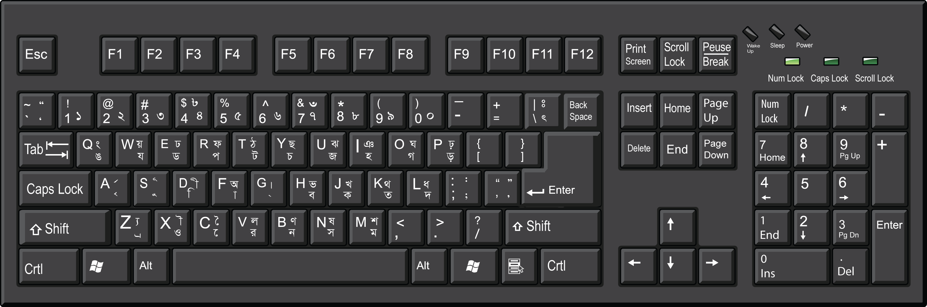
#2,
게임조작
#2,
게임소개 및 방법
아이템 사용
이동 및 방향전환
주사위 및 준비/선택 버튼

Slide 6
#3,
기술적 요소 및 중점 연구분야
#4,
기술적 요소 및 중점 연구분야
4. 외곽선 쉐이더
5. 시네마틱 카메라
애니메이션 블렌딩
IOCP
그림자 쉐이더
- 부드러운 애니메이션 전환
- 외곽선 쉐이더를 통한 플레이어 구분
- IOCP를 이용한 서버 구현
- 시네마틱 카메라를 통한 영화 같은 연출
- 그림자 쉐이더를 통한 입체감 구현

Slide 7
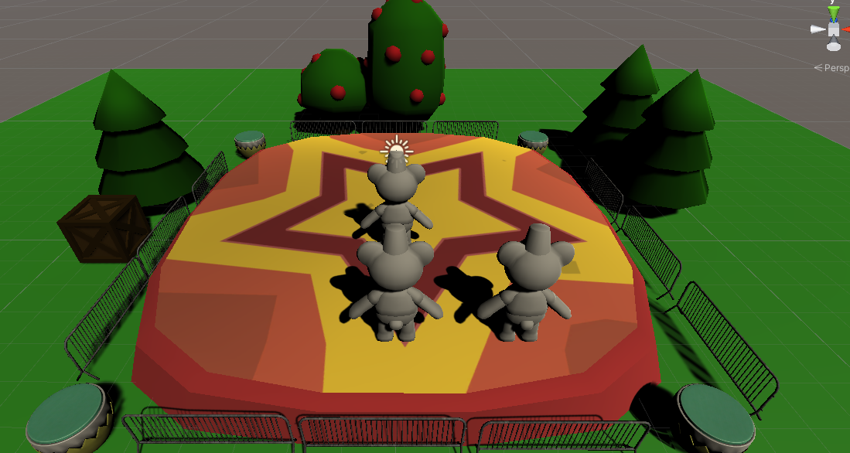
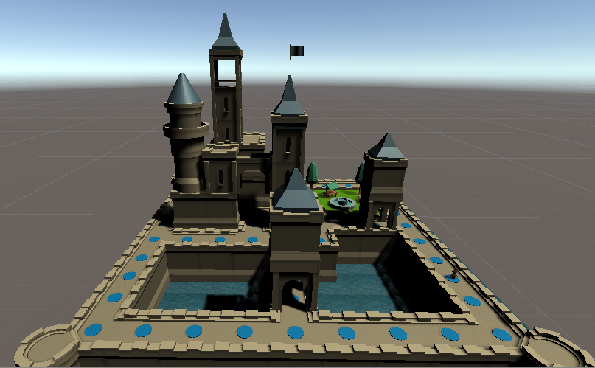
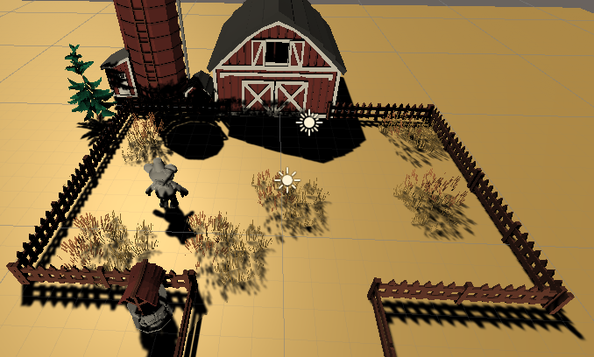
#4,
개발 내용
#4,
기술적 요소 및 중점 연구분야
맵 제작

Slide 8
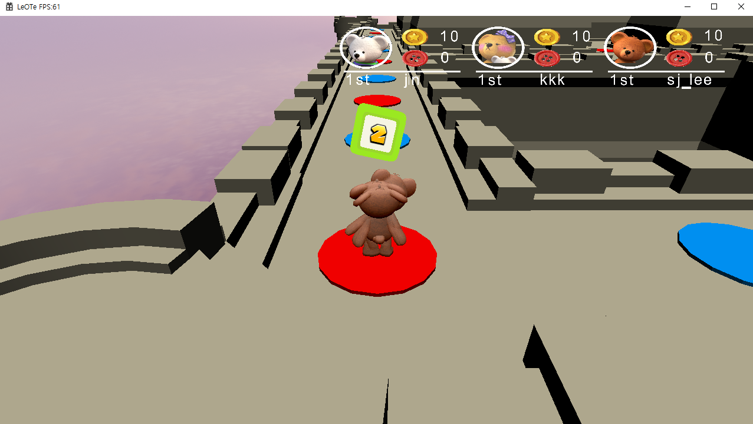
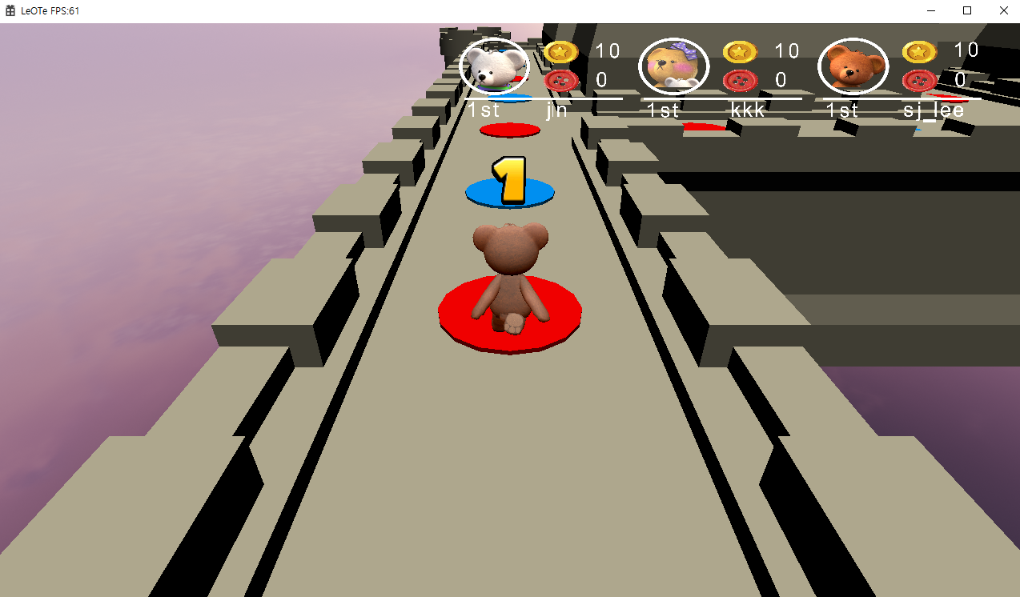
#4,
개발 내용
#4,
기술적 요소 및 중점 연구분야
보드 맵

Slide 9
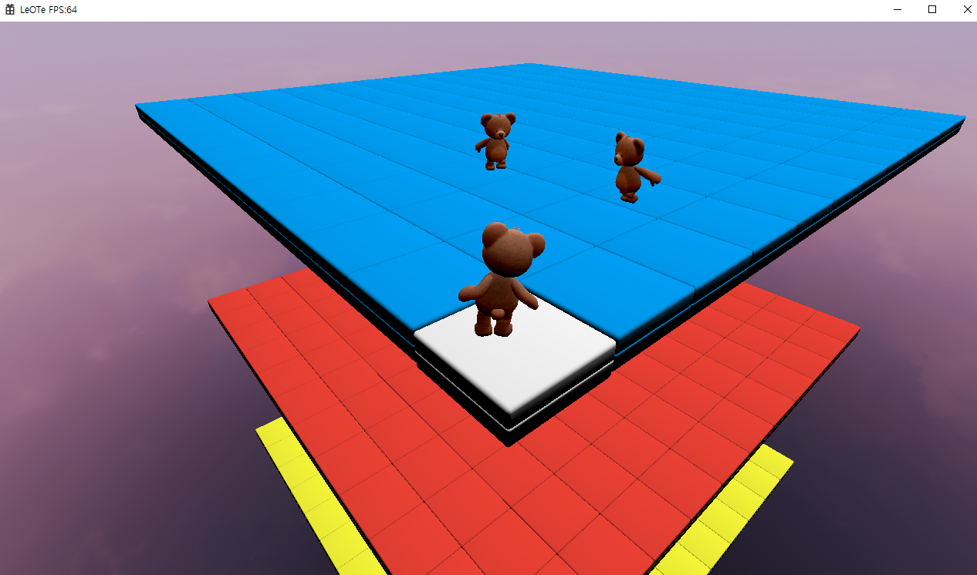
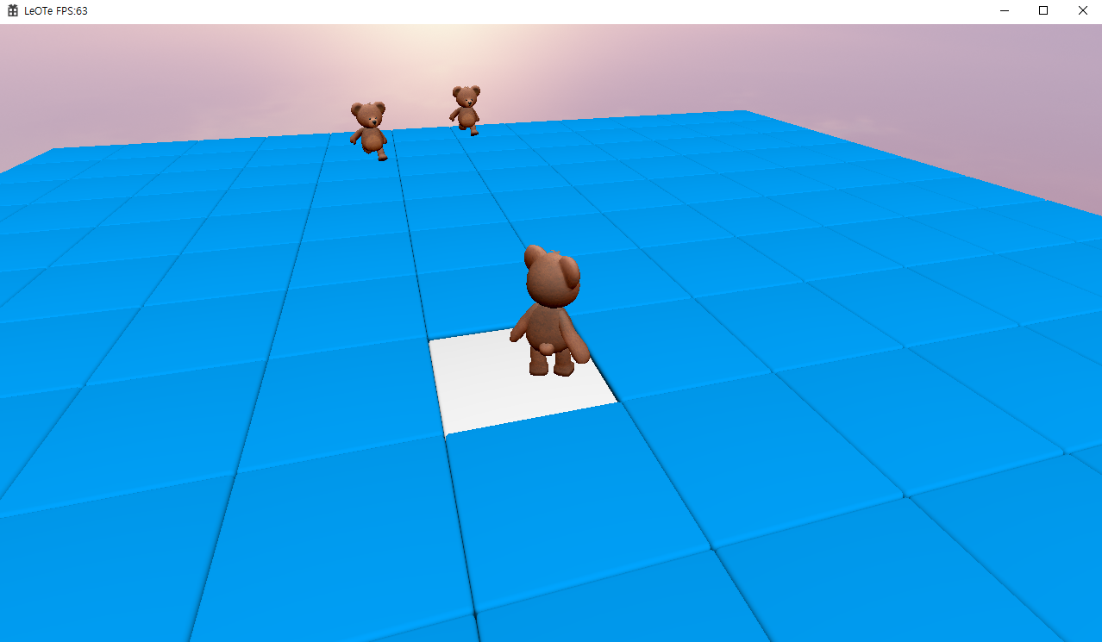
#4,
개발 내용
#4,
기술적 요소 및 중점 연구분야
미니게임

Slide 10
#5,
문제점 및 보완책
#4,
기술적 요소 및 중점 연구분야
게임이 단조롭고 정적임
2. 이벤트 발생 시 이펙트가 미흡
3. 계획보다 진행속도가 느림
-> 카메라 전환, 이동 등을 이용하여 역동적인 플레이 구현
-> 파티클, 사운드 등을 이용해 부족한 이펙트 보완
-> 더 많은 시간을 졸업작품 제작에 쏟음

Slide 11
#6,
향후 개발일정 및 구성원 역할분담
#4,
기술적 요소 및 중점 연구분야
게임 컨텐츠 추가
2. 그림자, 사운드 추가
3. UI, 대기실 씬 추가
-> 상점, 함정 발판 등의 보드맵 이벤트와 상점 NPC, 단추 NPC 추가
-> 미니 게임 추가
-> 쉐도우 맵 추가
-> 사운드 추가
-> 로그인 UI, 미니 게임 UI
-> 대기실 씬 구현

Slide 12
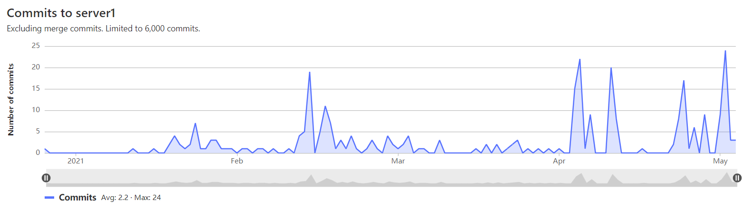
#7,
커밋 로그
#7,
개발일정 및 구성원 역할 분담

Slide 13
#6,
개발일정 및 구성원 역할분담
#7,
개발일정 및 구성원 역할 분담
변경 전
클라이언트
항 목 | 1월 | 2월 | 3월 | 4월 | 5월 | 6월 | 7월 | 8월
클라이언트 프레임 워크 제작
리소스 수집
로그인 구현
대기실 구현
애니메이션 블렌딩
물 셰이더
충돌
보드맵 컨텐츠 구현
미니게임 구현
조명 및 그림자 셰이더 구현
외곽선 셰이더
김지은 : 서버
이소정 : 클라
김선중 : 클라
Notes:
여섯 번째로 개발일정 및 구성원 역할분담은 다음과 같습니다.
김지은 학생은 서버를 맡았으며, 이소정 학생과 김선중 학생은 클라이언트를 맡았습니다.

Slide 14
#6,
개발일정 및 구성원 역할분담
#7,
개발일정 및 구성원 역할 분담
변경 후
클라이언트
항 목 | 1월 | 2월 | 3월 | 4월 | 5월 | 6월 | 7월 | 8월
클라이언트 프레임 워크 제작
리소스 수집
로그인 UI 구현
대기실 구현
애니메이션 블렌딩
충돌
보드맵 컨텐츠 구현
미니게임 구현
조명 및 그림자 셰이더 구현
외곽선 셰이더
김지은 : 서버
이소정 : 클라
김선중 : 클라

Slide 15
#6,
개발일정 및 구성원 역할분담
#7,
개발일정 및 구성원 역할 분담
변경 전
서버
항 목 | 1월 | 2월 | 3월 | 4월 | 5월 | 6월 | 7월 | 8월
서버 프레임워크 제작
리소스 수집
로그인 구현
대기실 서버 구현
충돌
보드맵 서버 구현
미니게임 서버 구현
김지은 : 서버
이소정 : 클라
김선중 : 클라
Notes:
여섯 번째로 개발일정 및 구성원 역할분담은 다음과 같습니다.
김지은 학생은 서버를 맡았으며, 이소정 학생과 김선중 학생은 클라이언트를 맡았습니다.

Slide 16
#6,
개발일정 및 구성원 역할분담
#7,
개발일정 및 구성원 역할 분담
변경 후
서버
항 목 | 1월 | 2월 | 3월 | 4월 | 5월 | 6월 | 7월 | 8월
서버 프레임워크 제작
리소스 수집
로그인 구현
대기실 서버 구현
충돌
보드맵 서버 구현
미니게임 서버 구현
김지은 : 서버
이소정 : 클라
김선중 : 클라

Slide 17
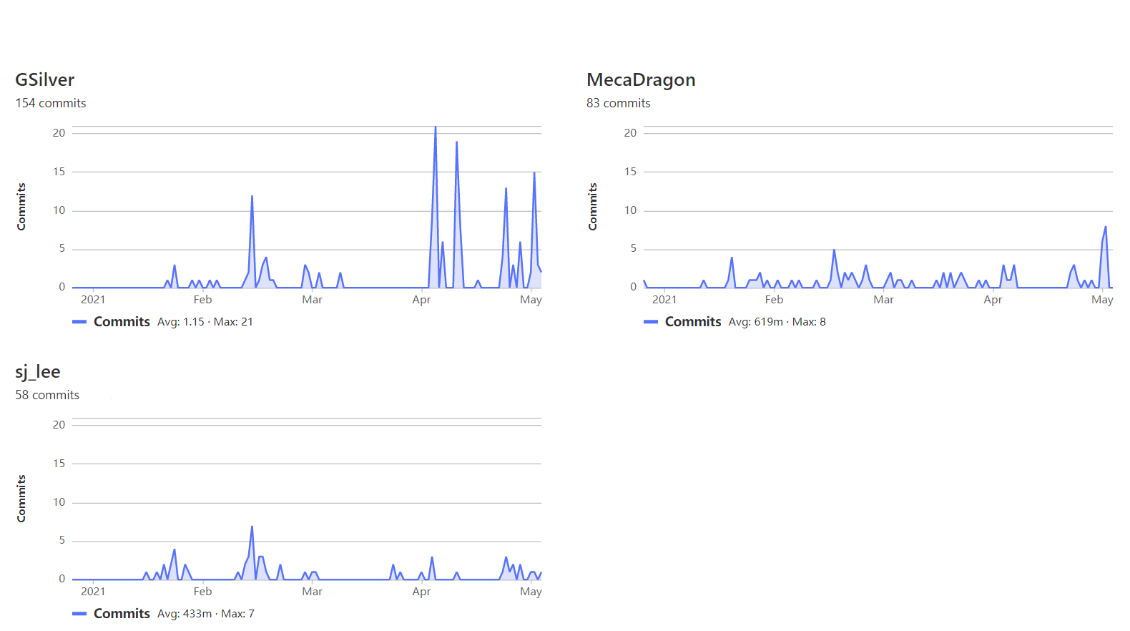
#7,
커밋 로그
#7,
개발일정 및 구성원 역할 분담

Slide 18
#8,
데모 시연
#7,
개발일정 및 구성원 역할 분담

Slide 19
감사합니다.

